Slide 1

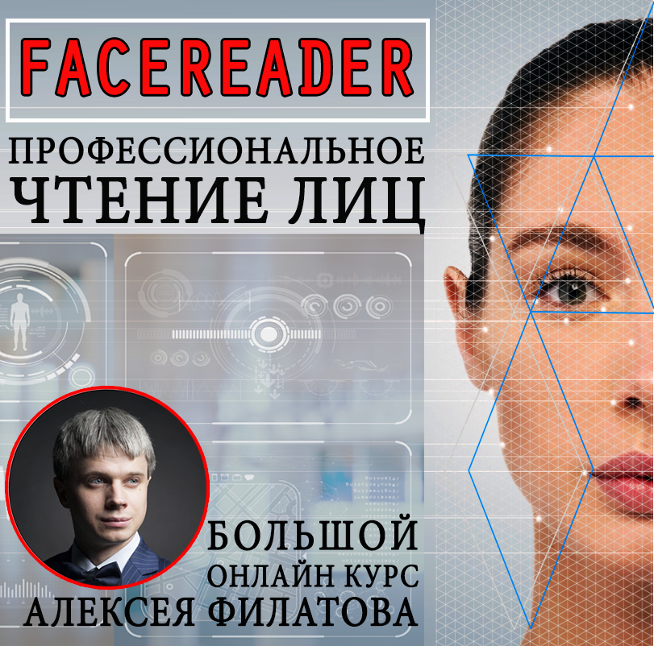

Slide 2
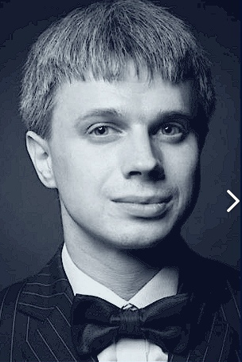
А.Филатов: несколько слов о себе
В практическом профайлинге с 2007 г.
Высшее образование:медицинское (ординатура по психиатрии-психотерапии),психологическое.
Дополнительное образование и курсы повышения квалификации в РФ в сфере психологии, профайлинга и нейронаук:
Аспирантура по психологии у проф. В.А.Барабанщикова
Психолингвистика (СПБГУ)
Психонейроэндокринология (НЦПЗ)
Психодиагностика (Собчик Л.Н.)
НЛП (full of international trainer)
Дополнительное образование и стажировки зарубежом:в области нейроаффективных наук:
Glasgow University (Rachael Jack, Lindsay Wilson),
Geneve University (David Sander),
в области профайлинга, эмоций и психологии восприятия лица: Freitas Magalhães (Porto University), Alexander Todorov, Eva Krumhuber (University College London).
t.me/ProProfiling

Slide 3
«Социальные стереотипы
восприятия лица»
Существует большое количество социальных стереотипов восприятия лица.
Они «вшиваются» в нас с воспитанием и образованием.
В основном они значимо отражают определенные тенденции характера, но не дают однозначные характеристики или «ярлыки».
Это – тенденции восприятия, которые могут как иметь основания (около 80%), так и не иметь их (20%)
t.me/ProProfiling

Slide 4
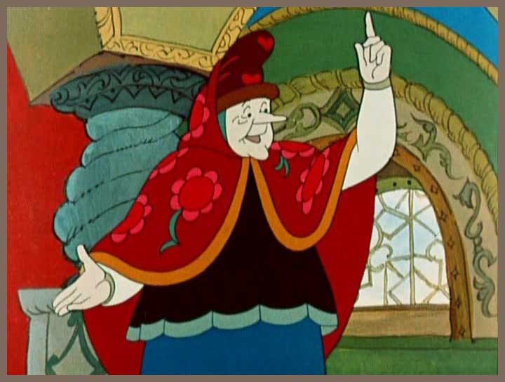
Типичные социальные стереотипы восприятия лица
Детальность, активность, язвительность - острый кончик носа
Активность, предприимчивость -узкий подбородок
Оригинальность, целеустремленность - цветная, яркая одежда
t.me/ProProfiling

Slide 5
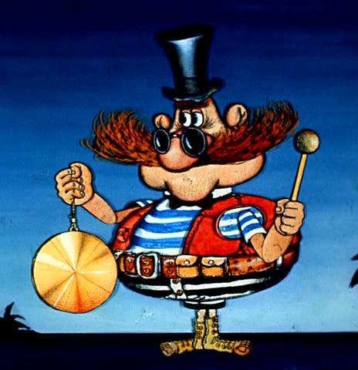
Типичные социальные стереотипы
восприятия лица
Вовлеченность, эмоциональность - широкое лицо, оттопыренные уши
Уверенность, сила, стабильность - широкая нижняя челюсть
Эгоизм, честолюбие, нарциссизм -, широкая нижн.челюсть
Активность, предприимчивость– острый подбородок
Целеустремленность, оригинальность - цветная, яркая одежда
t.me/ProProfiling

Slide 6
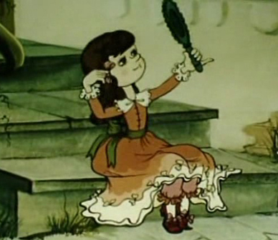
Типичные социальные стереотипы восприятия лица
Активность, наивность, доверчивость – маленький острый нос
Уверенность, честолюбие, нарциссизм - широкая нижняя челюсть
Гибкость, утонченность, слабость - длинная узкая шея
Целеустремленность, коммуникабельность – открытые жесты
t.me/ProProfiling

Slide 7
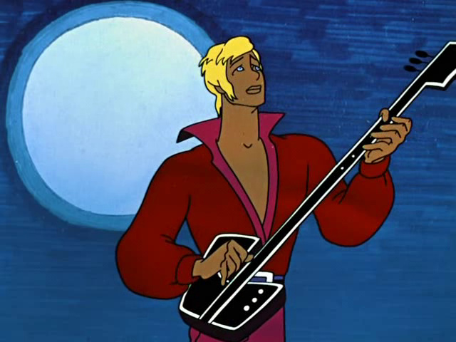
Типичные социальные стереотипы восприятия лица
Активность, наивность, доверчивость – маленький острый нос
Гибкость, утонченность, слабость, чувственность - длинная узкая шея
Целеустремленность, коммуникабельность – открытые жесты и шея
t.me/ProProfiling

Slide 8
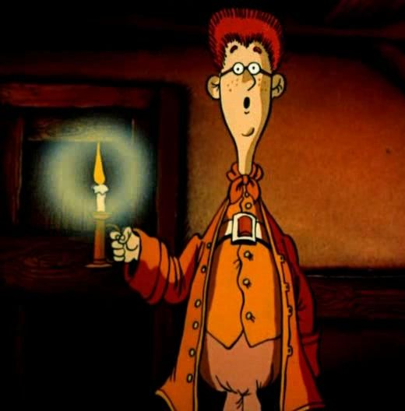
Типичные социальные стереотипы восприятия лица
Детальность, активность, язвительность - острый кончик носа
Гибкость, предприимчивость, коммуникабельность- тонкая, длинная шея; вогнутая переносица, узкие плечи
t.me/ProProfiling

Slide 9
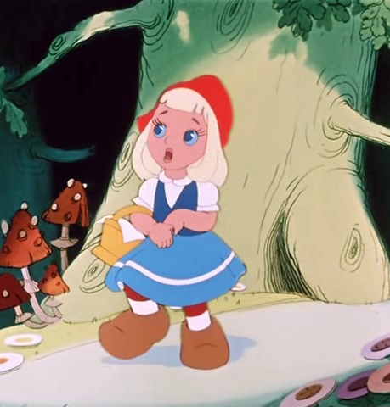
Типичные социальные стереотипы восприятия лица
Гибкость, утонченность, слабость, доверчивость - длинная узкая шея, узкие плечи
Неуверенность, ведомость, слабость, контактность- тонкая шея, узкая челюсть, слабая челюсть
t.me/ProProfiling

Slide 10
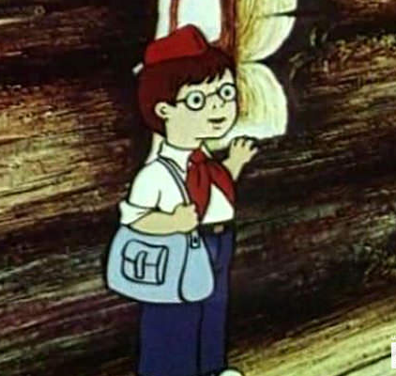
Типичные социальные стереотипы восприятия лица
Детальность, активность, язвительность - острый кончик носа, выраженные ноздри
Уверенность, сила, стабильность - широкая нижняя челюсть
Гибкость, предприимчивость, коммуникабельность- тонкая, длинная шея; вогнутая переносица, узкие плечи
t.me/ProProfiling

Slide 11
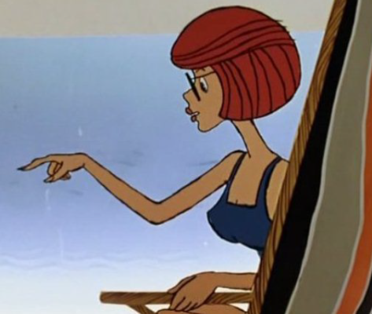
Типичные социальные стереотипы восприятия лица
Активность, предприимчивость– острый подбородок
Уверенность, сила, стабильность - широкая нижняя челюсть
Гибкость, утонченность, слабость, чувственность - длинная узкая шея
t.me/ProProfiling

Slide 12
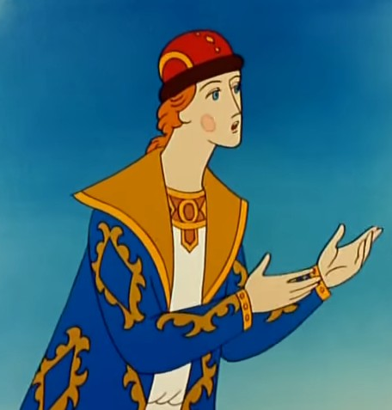
Типичные социальные стереотипы восприятия лица
Задумчивость, интроверсия, медлительность - длинный нос, узкие ноздри
Неуверенность, ведомость, слабость, контактность- тонкая шея, узкая челюсть, слабая челюсть
Гибкость, предприимчивость, коммуникабельность- тонкая, длинная шея; вогнутая переносица, узкие плечи
t.me/ProProfiling

Slide 13
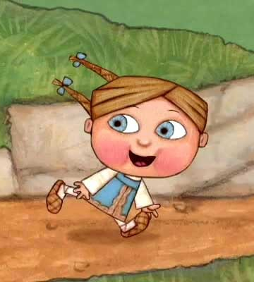
Типичные социальные стереотипы восприятия лица
Детальность, активность, язвительность - острый кончик носа
Эгоизм, честолюбие, нарциссизм -, широкая нижн.челюсть
Целеустремленность, коммуникабельность – открытые жесты
t.me/ProProfiling

Slide 14
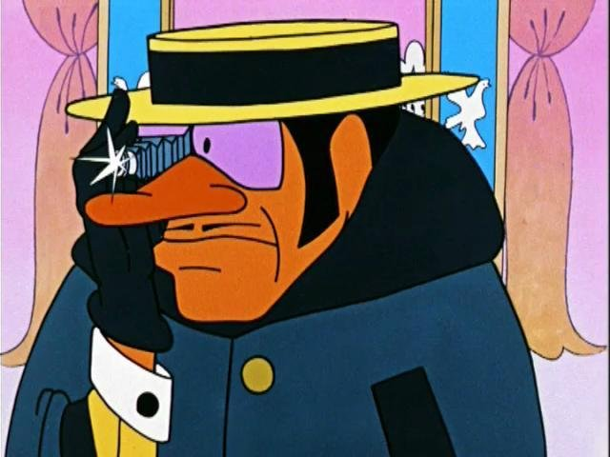
Типичные социальные стереотипы восприятия лица
Детальность, активность, язвительность - острый кончик носа
t.me/ProProfiling

Slide 15
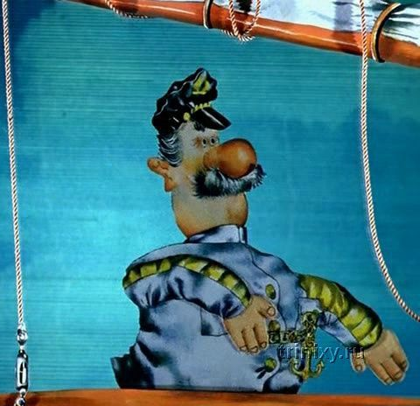
Типичные социальные стереотипы
восприятия лица
Вовлеченность, эмоциональность - широкое лицо, оттопыренные уши
Доброта, спокойствие, рассудительность- нос «картошкой»
«Мотивация К» - мимический паттерн, жесты
t.me/ProProfiling

Slide 16
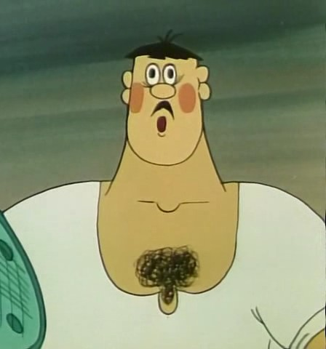
Типичные социальные стереотипы
восприятия лица
Доброта, спокойствие, рассудительность- нос «картошкой»
Уверенность, сила, стабильность - широкая нижняя челюсть
Ведомость, доверчивость- длинная шея
t.me/ProProfiling

Slide 17
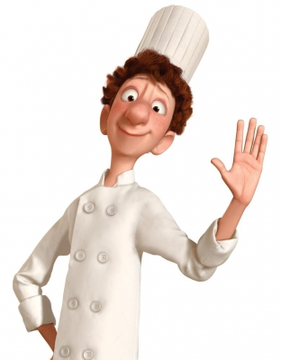
Типичные социальные стереотипы
восприятия лица
Эмоциональность- оттопыренные уши
Доброта, спокойствие, рассудительность- нос «картошкой»
Неуверенность, ведомость, слабость, контактность- тонкая шея, узкая челюсть, слабая челюсть
«Возможности» - длинная тонкая шея и узкие плечи
«Мотивация К» - открытые жесты, поза, мимический поттерн
t.me/ProProfiling

Slide 18
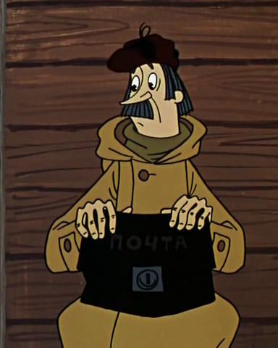
Типичные социальные стереотипы
восприятия лица
Детальность, активность, язвительность - острый кончик носа
«Активный» - угловатость лица и тела
Последовательность и алгоритмичность- выраженная переносица, толстая шея
t.me/ProProfiling

Slide 19
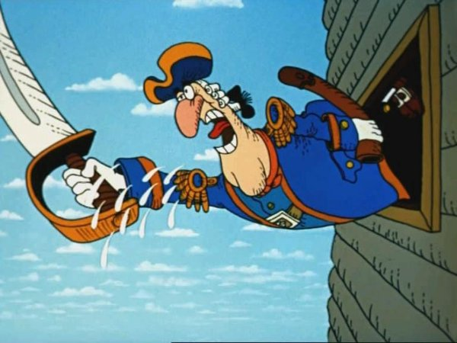
Типичные социальные стереотипы
восприятия лица
«Общее» - нос «картошкой»
Уверенность, сила, стабильность - широкая нижняя челюсть
Активность, предприимчивость -узкий подбородок
Последовательность и алгоритмичность- выраженная переносица, толстая шея
t.me/ProProfiling

Slide 20
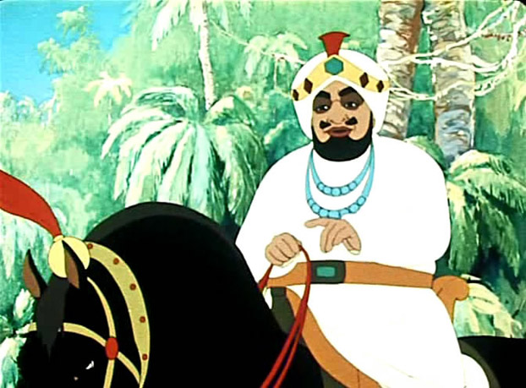
Типичные социальные стереотипы
восприятия лица
«Общее» - широкий нос
Задумчивость, медлительность - короткая шея, полные губы
Уверенность, сила, стабильность - широкая нижняя челюсть
Последовательность и алгоритмичность- выраженная переносица, толстая шея
t.me/ProProfiling

Slide 21
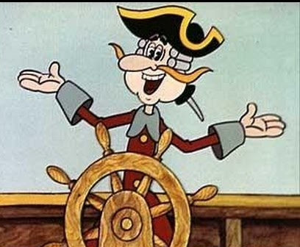
Типичные социальные стереотипы
восприятия лица
«Возможности» - отсутствие переносицы
Уверенность, сила, стабильность - широкая нижняя челюсть
Эгоизм, честолюбие, нарциссизм -, широкая нижн.челюсть
Активность, предприимчивость -узкий подбородок
«Мотивация К» - открытая поза, жесты, мимический паттерн
t.me/ProProfiling

Slide 22
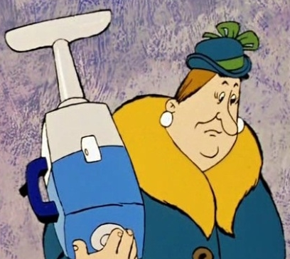
Типичные социальные стереотипы
восприятия лица
Последовательность и алгоритмичность- выраженная переносица, толстая шея
Уверенность, сила, стабильность - широкая нижняя челюсть
t.me/ProProfiling

Slide 23
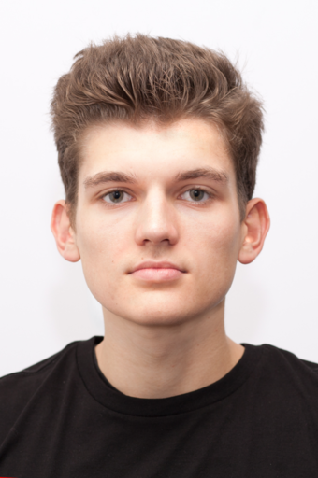

Усредненные лица
и конфигурации БИГ5
Доброжелательность
Слегка нахмуренные брови, уменьшенная площадь глаз, чуть расширенные нос, легкое утолщение в области тела нижней челюсти, утолщение шеи.
t.me/ProProfiling

Slide 24

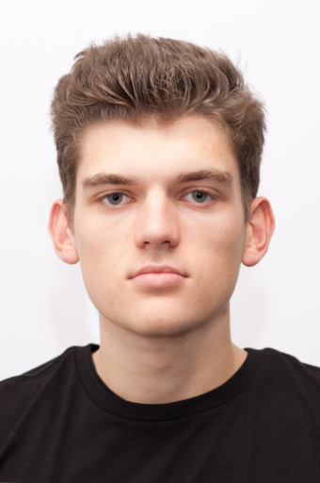
Усредненные лица
и конфигурации БИГ5
Добросовестность
Слегка удлиненный нос, увеличенный лобный отдел черепа, уменьшенная челюстная часть черепа, уменьшена высота нижней челюсти, уменьшен средний отдел черепа.
t.me/ProProfiling

Slide 25


Усредненные лица
и конфигурации БИГ5
Экстраверсия
Увеличен рот и растянуты губы, увеличен вверх глазо-носовой угол, уменьшен бугор нижней челюсти
t.me/ProProfiling

Slide 26

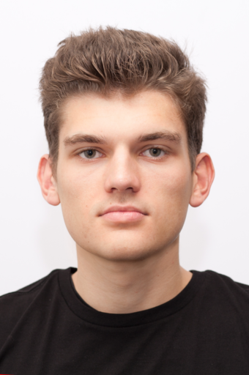
Усредненные лица
и конфигурации БИГ5
Нейротизм
Уменьшен объем нижней и средней части черепа, сужена челюсть, внешний край бровей опущен, уменьшен глазо-носовой угол, сужен нос, сужена шея.
t.me/ProProfiling

Slide 27
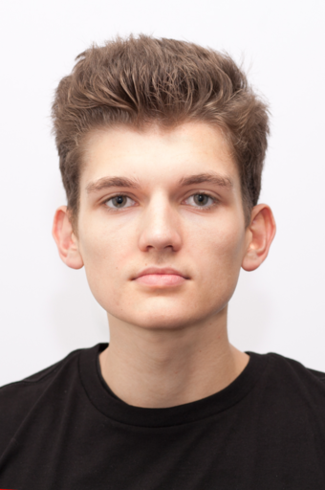
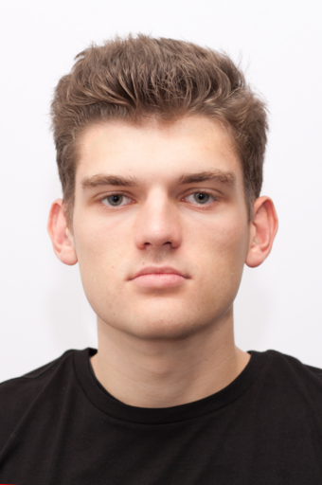
Усредненные лица
и конфигурации БИГ5
Открытость
Усилена арка верхней области глаза и бровей, увеличение глазо-бровного индекса, уменьшение вертикального размера черепа, уменьшение арки верхней губы, утоньшение и удлинение носа
t.me/ProProfiling

Slide 28
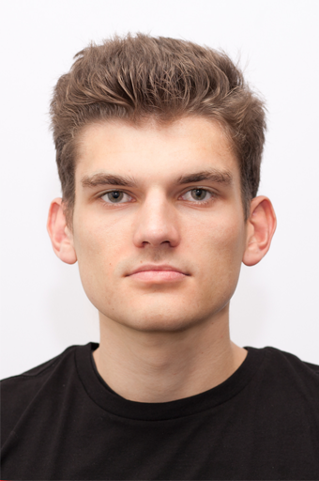
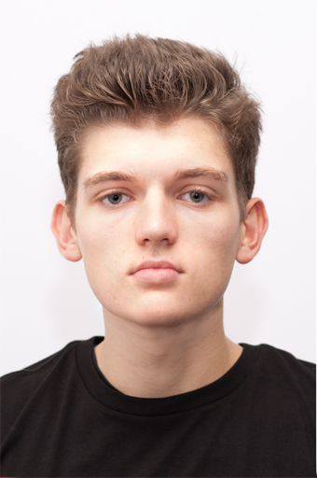
Усредненные лица
и конфигурации БИГ2
Agency
Увеличение бровно-носового угла, расширение носа, растяжение губ и рта, увеличение площади глаз, расширение лобной части черепа (формирование прямоугольного лба), поднятие скул, увеличение объема нижней челюсти, увеличение глазо-бровного угла, уменьшение глазо-бровного расстояния, контрастирование элементов лица.
t.me/ProProfiling

Slide 29
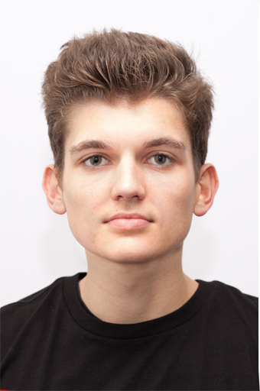
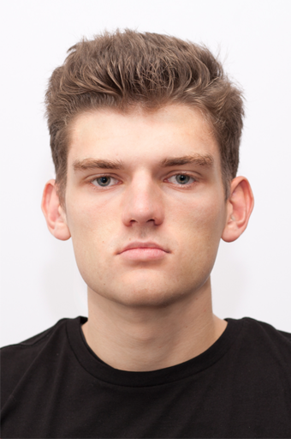
Усредненные лица
и конфигурации БИГ2
Общительность
Усиление арок бровей и верхней части глаза, увеличение площади глаз, уменьшение межвисочного расстояния черепа, укорочение носа и придание ему правильной треугольной формы, опускание скул, уменьшение лобного и нижнечелюстного отдела черепа, насыщенные цвета.
t.me/ProProfiling

Slide 30
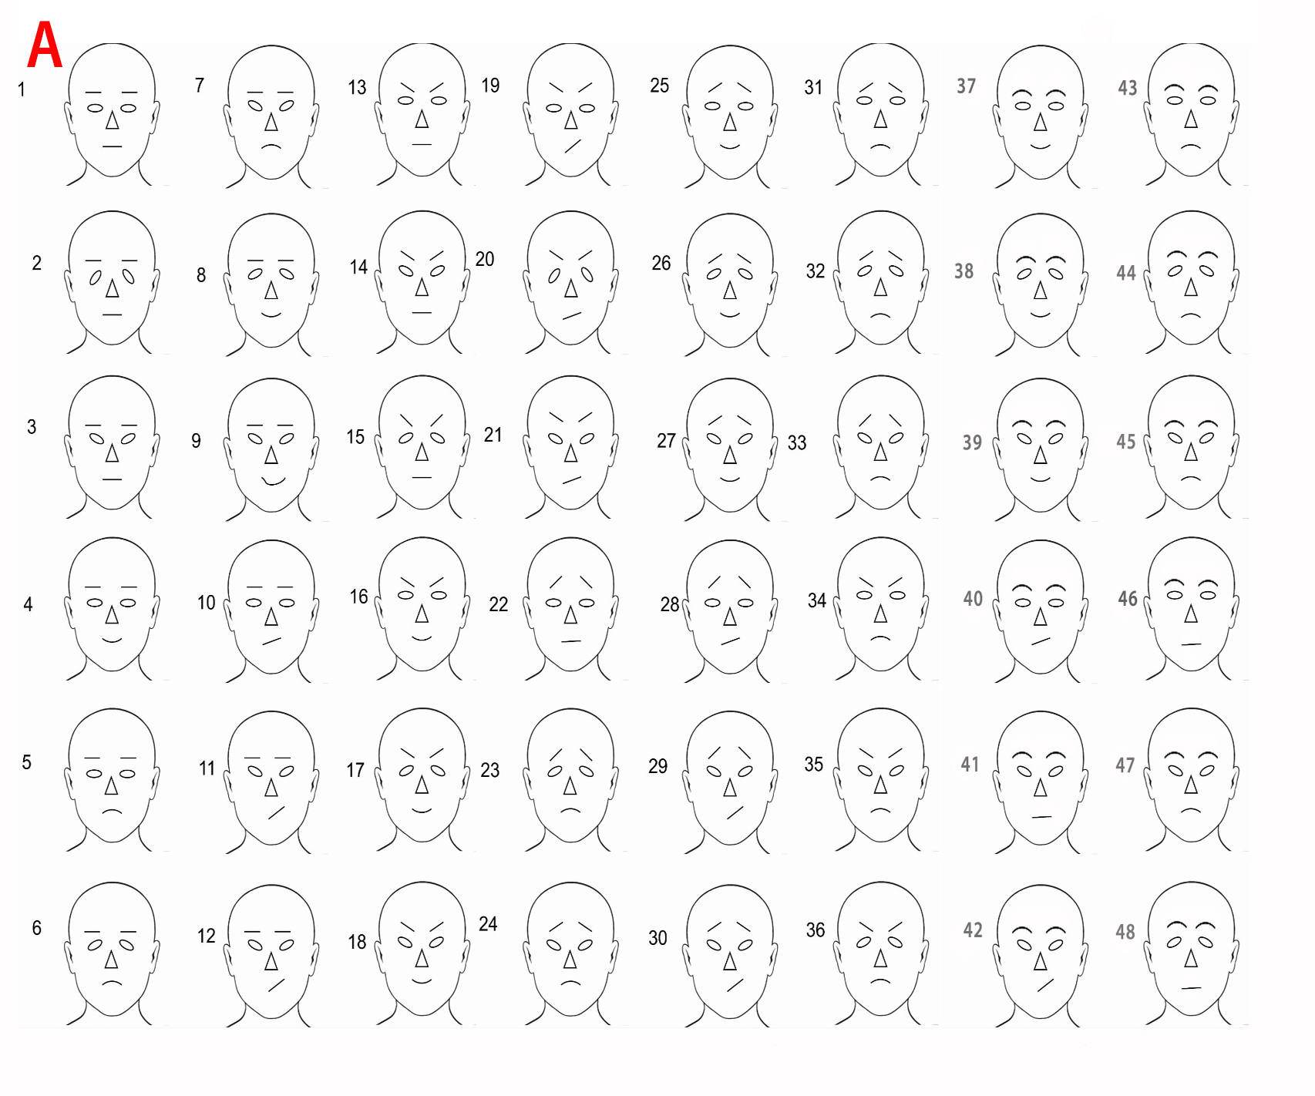
Типичные социальные стереотипы
восприятия лица
t.me/ProProfiling

Slide 31
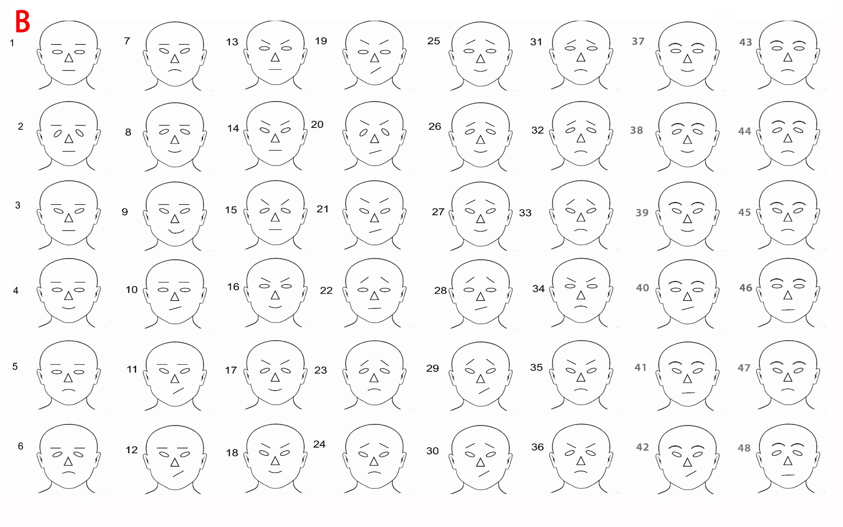
Типичные социальные стереотипы
восприятия лица
t.me/ProProfiling

Slide 32
Типичные социальные стереотипы
восприятия лица
t.me/ProProfiling

